Slide 1
Лейшманиоз – симптомы и меры профилактики

Slide 2
Лейшманиоз представляет собой протозойную инфекцию с трансмиссивным механизмом распространения, характеризующуюся поражением кожных покровов или внутренних органов внутриклеточными паразитами - лейшманиями.
Возбудителями лейшманиозов человека являются около двадцати видов лейшманий, которые передаются при укусе инфицированных москитов рода Phlebotomus.
Все лейшманиозы, за исключением кожного лейшманиоза, вызываемого Leishmania tropica, и висцерального лейшманиоза, вызываемого L. donovani, являются зоонозами.
Впервые возбудителя Лейшманиоза (кожного) открыл в 1898 году в Ташкенте Пётр Фокич Боровский.

Slide 3
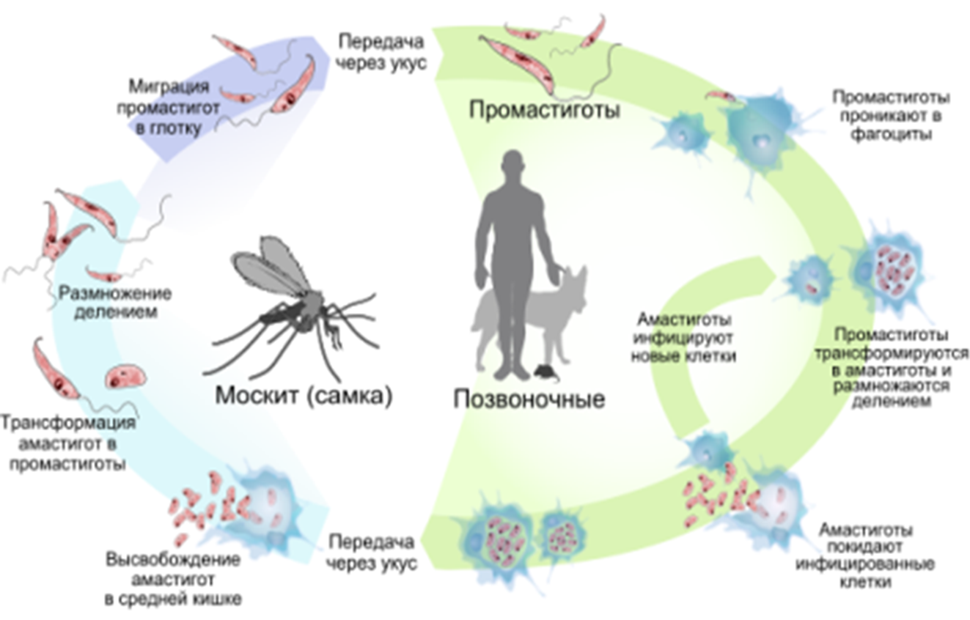
Патогенез лейшманиоза
Жизненный цикл лейшманий протекает со сменой хозяина: позвоночного животного или человека и переносчика – москита.

Slide 4
Эпидемиология
Лейшманиозы относятся к природно-очаговым заболеваниям.
Распространение лейшманиозов совпадает с ареалом переносчиков — москитов.
В зависимости от источника инфекции, лейшманиозы делятся на:
• Антропонозные, в которых источником заражения служит только человек, от которого могут заражаться москиты. К таковым относятся L. tropica и L. donovani. От москитов болезнь может иногда передаваться и другим животным, но они не являются источниками инфекции для москитов.
• Зоонозные, в которых источником инфекции являются животные — пустынные и полупустынные грызуны подсемейства песчанковых для L. major, ленивцы, дикобразы и некоторые другие млекопитающие для южноамериканских видов, псовые для L. infantum (chagasi).

Slide 5
Источником заражения при висцеральном антропонозном лейшманиозе является больной человек.
При висцеральном зоонозном лейшманиозе основным природным резервуаром возбудителя являются собаки. Дополнительным резервуаром выступают шакалы, лисы, волки, енотовидные собаки, в Судане – грызуны, в Италии – черные крысы.
Источником инвазии при кожном антропонозном лейшманиозе является человек, дополнительным резервуаром является больная собака.
При зоонозном кожном лейшманиозе основным природным резервуаром служат грызуны, например большая песчанка.
Переносчиком во всех случаях служит москит.

Slide 6
Паразиты, вызывающие лейшманиоз, передаются при укусах инфицированных самок phlebotomine sandflies.
Эпидемиология лейшманиоза зависит от вида паразита, экологических особенностей мест, где происходит передача инфекции, текущего и прошлого воздействия паразита на данную группу населения и поведения людей.
Установлено, что около 70 видов животных, в том числе человек, являются естественными резервуарами паразитов Leishmania.
Инкубационный период:
Чем больше возбудителей проникло в кожу, тем короче инкубационный период.
В зависимости от клинической формы, определяемой видом лейшмании, колеблется от нескольких дней до года.
Возможно длительное бессимптомное присутствие лейшманий в организме зараженного.
У переболевших людей остается стойкий пожизненный иммунитет.

Slide 7
Основные факторы риска
Социально-экономические условия
Неполноценное питание
Перемещение населения
Экологические изменения
Изменения климата

Slide 8
Болезнь поражает самых бедных людей планеты и связана с недостаточностью питания, перемещением населения, плохими жилищными условиями, слабой иммунной системой и отсутствием ресурсов.
Лейшманиоз связан с изменениями в окружающей среде, такими как обезлесение, строительство дамб и ирригационных систем и урбанизация.
В Российской Федерации регистрируются только завозные случаи лейшманиоза.
Это связано с выездом в страны с теплым климатом - тропики, субтропики.
Риск заражения лейшманиозом остается при посещении стран ближнего зарубежья: Азербайджана, Армении, Грузии, Кыргызстана, Таджикистана, Узбекистана.
Активность переносчиков возбудителя отмечается в весенне - летний период - с мая по сентябрь.

Slide 9
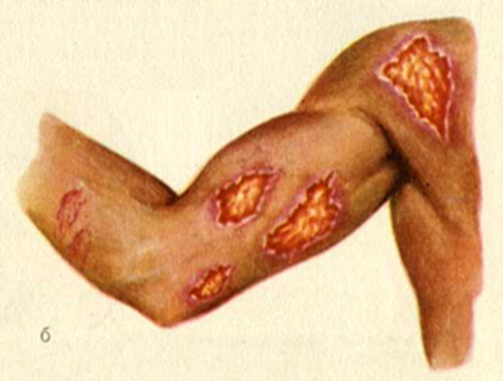
Клинические формы
Существует 3 основных типа лейшманиоза:
висцеральный (часто называемый кала-азар и являющийся самой тяжелой формой болезни)
кожный (наиболее распространенный)
слизисто-кожный

Slide 10
Висцеральный лейшманиоз (ВЛ, известный также как кала-азар) без лечения заканчивается смертельным исходом.
Для него характерны нерегулярные приступы лихорадки, потеря веса, увеличение селезенки и печени и анемия. ВЛ является высокоэндемическим в Индостане и Восточной Африке.
Возбудитель болезни – Leishmania donovaniinfantum.
По оценкам, в мире ежегодно происходит от 200 000 до 400 000 новых случаев заболевания ВЛ.
Более 90% новых случаев заболевания происходит в шести странах: Бангладеш, Бразилии, Индии, Судане, Эфиопии и Южном Судане.

Slide 11
Кожный лейшманиоз (КЛ) является наиболее распространенной формой лейшманиоза и вызывает повреждения кожи, главным образом язвы, на открытых участках тела, после которых на всю жизнь остаются шрамы и тяжелая инвалидность.
Заболевание вызывают 2 вида лейшманий: L. tropica major и L.tropica minor.
Около 95% случаев заболевания КЛ происходит в Америке, в Средиземноморском бассейне, на Ближнем Востоке и в Средней Азии.
Более двух третей новых случаев заболевания КЛ приходится на 6 стран: Алжир, Афганистан, Бразилию, Иран (Исламскую Республику), Колумбию и Сирийскую Арабскую Республику.
По оценкам, в мире ежегодно происходит от 0,7 миллиона до 1,3 миллиона новых случаев заболевания.

Slide 12
Слизисто-кожный лейшманиоз приводит к частичному или полному разрушению слизистых оболочек носа, рта и горла.
Возбудитель - Leishmania braziliensis, Leishmania guyanensis.
Около 90% случаев заболевания слизисто-кожным лейшманиозом происходит в Многонациональном Государстве Боливия, Бразилии и Перу.
По данным Всемирной Организации Здравоохранения (ВОЗ) ежегодно в мире регистрируется от 700 тысяч до 1,3 миллиона новых случаев кожного лейшманиоза и 200 - 400 тысяч случаев висцерального лейшманиоза.
В среднем от висцерального лейшманиоза в мире погибает до 30 тысяч человек и по показателям смертности он уступает только малярии.

Slide 13
Особенности эпидемиологии заболевания в различных регионах
Средиземноморский бассейн
В Средиземноморском бассейне основной формой болезни является висцеральный лейшманиоз. Он зарегистрирован в сельских районах, деревнях в горной местности, а также некоторых пригородных районах, где паразиты лейшмании живут на собаках и других животных.
Юго-Восточная Азия
В Юго-Восточной Азии висцеральный лейшманиоз - основной тип заболевания. Передача инфекции обычно имеет место в сельских районах на высоте ниже 600 м над уровнем моря, для которых характерны обильные годовые осадки, средняя влажность выше 70%, температура от 15° до 38°C, обильная растительность, грунтовые воды и аллювиальные почвы. Болезнь наиболее распространена в деревнях, где люди часто живут в домах с глинобитными стенами и земляными полами, а скот и другие домашние животные содержатся по соседству с людьми.

Slide 14
Восточная Африка
В Восточной Африке часто бывают вспышки висцеральнгого лейшманиоза в северной саванне, где растут акации и баланитесы, а также в южной саванне и лесных районах, где москиты живут возле термитников.
Кожный лейшманиоз распространен в горной местности Эфиопии и других местах Восточной Африки, где в деревнях, построенных в скалах или на берегах рек, являющихся природной средой обитания даманов, происходит повышенное число контактов людей с москитами.
Афроевразия
В Афроевразии самый распространенный тип заболевания - кожный лейшминиоз. Сельскохозяйственные проекты и ирригационные системы могут повысить распространенность одной формы кожного лейшманиоза, так как для работы в рамках этих проектов приезжают люди, не имеющие иммунитета к этой болезни.
Крупные вспышки болезни происходят в густонаселенных городах, особенно в военное время и при крупномасштабной миграции населения. Носителями паразита, вызывающего кожный лейшманиоз, являются, главным образом, люди или грызуны.

Slide 15
Америка
Кала-азар в Америке очень схож с разновидностью, распространенной в Средиземноморье. Считается, что инфицированию людей способствует обычай держать собак и других домашних животных в домах.
Эпидемиология КЛ в Америке сложная, с разными циклами передачи, хозяевами паразита, переносчиками, клиническими проявлениями и ответными реакциями на терапию и с многочисленными видами Leishmania, циркулирующими в одном и том же географическом районе.
Пост-кала-азар кожный лейшманиоз (PDKL)
PDKL является осложнением висцерального лейшманиоза, проявляющимся в виде макулезной, папулезной или узелковой сыпи обычно на лице, верхней части рук, туловище и других частях тела. Он характерен, в основном, для Восточной Африки и Индостана, где это состояние развивается у 50% и 5-10% пациентов с кала-азар, соответственно. Обычно сыпь появляется через 6 месяцев - один или более лет после видимого излечения кала-азар, но может появиться и раньше. Люди с PDKL считаются потенциальным источником инфекции кала-азар.

Slide 16
Коинфекция лейшмании и ВИЧ
Существует высокая вероятность, что у людей с коинфекцией лейшмании и ВИЧ разовьется резко выраженная клиническая болезнь с частыми рецидивами и высокими показателями смертности.
Антиретровирусное лечение ограничивает развитие болезни, отдаляет наступление рецидивов и повышает выживаемость коинфицированных пациентов.
Высокие показатели сочетанной инфекции leishmania-ВИЧ зарегистрированы в Бразилии, Эфиопии и индийском штате Бихар.

Slide 17
Диагностика и лечение
Диагностика висцерального лейшманиоза выполняется на основе клинической картины в сочетании с паразитологическими или серологическими исследованиями (например, экспресс-тестированием).
Основной метод лабораторной диагностики – микроскопический.
Материалом для исследования являются:
костный мозг для диагностики висцерального лейшманиоза;
язвенный краевой инфильтрат, содержимое кожных бугорков для диагностики кожного лейшманиоза.
Дифференцировать кожный лейшманиоз приходится с лепрой, туберкулёзом кожи, сифилисом, тропическими язвами.

Slide 18
Выбор лечения при лейшманиозе зависит от ряда факторов,таких как:
клиническая форма,
наличие сопутствующих патологий,
вид паразита
географический район.
Лейшманиоз поддается лечению и может излечиваться полностью, однако эффективность лекарственных препаратов зависит от состояния иммунной системы пациента, и при ослабленном иммунитете не исключены рецидивы.
Всем пациентам с висцеральным лейшманиозом показано безотлагательное назначение полного курса лечения.

Slide 19
Профилактика и контроль
Профилактика и контроль лейшманиоза требуют комбинированного подхода, поскольку передача инфекции происходит в рамках сложной биологической системы, в которой участвуют человек или животное-резервуар (хозяева), паразит и его переносчик (москит).
Проводят комплекс мероприятий по борьбе с москитами и пустынными грызунами.
Эффективна вакцинация не позднее чем за 3 месяца до въезда в эндемичный район. Вакцина обеспечивает пожизненный иммунитет.

Slide 20
К основным мерам профилактики лейшманиоза относятся:
Ранняя диагностика и быстрое начало эффективного лечения способствуют уменьшению распространенности болезни и предотвращают инвалидность и смерть пациентов. Это дает возможность снизить интенсивность передачи инфекции и вести мониторинг распространения и бремени болезни.
Борьба с переносчиками способствует снижению заболеваемости или прерыванию передачи инфекции путем сокращения численности популяций москитов.

Slide 21
Эффективный эпиднадзор имеет большое значение, поскольку позволяет вести оперативный мониторинг обстановки и принимать меры во время эпидемий и в ситуациях, когда среди пациентов, находящихся на лечении, отмечаются высокие коэффициенты летальности.
Контроль численности популяций животных-резервуаров инфекции требует сложного комплекса мероприятий и поэтому должен выполняться с учетом местных условий.
Социальная мобилизация и укрепление партнерств: мобилизация и санитарное просвещение местного населения и проведение эффективных мероприятий, направленных на изменение поведения, всегда должны осуществляться с учетом местной специфики. Решающее значение имеют работа в партнерстве и сотрудничество с различными заинтересованными сторонами и программами по борьбе с другими трансмиссивными болезнями.

